Slide 1

单选题
1分
1、计算机系统是由______组成的。
A
计算机硬件和计算机软件
B
主存和辅存
C
CPU和主存
D
输入输出设备和CPU
提交

Slide 2
单选题
1分
2、CPU主要包括______。
A
RAM、ROM
B
控制器、存储器
C
ROM、存储器
D
运算器、控制器
提交

Slide 3
单选题
1分
3、软件通常分为_______两大类。
A
系统软件和用户软件
B
操作系统和应用软件
C
系统软件和应用软件
D
系统软件和操作系统
提交

Slide 4
第二章 计算机的逻辑部件
一、数字电路基础
二、逻辑代数
三、计算机中常用的逻辑电路
教学提示
理解和掌握基本逻辑操作
了解逻辑门的基本原理
理解计算机内组合逻辑电路和时序逻辑电路的类型与功能。

Slide 5
一、数字电路基础
1、数字信号和数字电路
2、数字电路的特点
3、数字电路的分类
4、脉冲

Slide 6
1、数字信号和数字电路1
电子技术中的工作信号可分成模拟信号和数字信号两大类
模拟信号
  时间和数值上都是连续变化的信号
  例如：电视的图像和伴音信号
数字信号
  时间和数值上都是断续变化的离散信号
  例如：电子表的秒信号、自动记录零件个数的计数信号

Slide 7
1、数字信号和数字电路2
u
5
4
3
2
1
模拟量
0123456789
t
u
5
4
3
2
1
数字量
0123456789
t

Slide 8
1、数字信号和数字电路3
模拟电路——传输、处理模拟信号的电路
数字电路——传输、处理数字信号的电路
在计算机及数字系统中，对信息的处理均采用数字信号来表示。这里所说的数字信号通常是指二值信号，即仅由“0”和“1”两种数值组成的数字信号。
数字信号分两种类型：
  电位型：“1”表示高电位，“0” 表示低电位。
  脉冲型：“1”表示有脉冲，“0” 表示无脉冲。
数字逻辑电路
  它是指对数字信号进行各种算术和逻辑运算 的电路。
  所谓逻辑运算 ，是指按照人们设计好的规则进行的逻辑推理和逻辑判断。数字逻辑电路不仅具有算术运算的能力，而且具有一定的“逻辑思维”能力。

Slide 9
2、数字电路的特点1
数字电路的工作信号一般都是数字信号，在电路中往往表现为突变的电压或电流，并且只有两个可能的状态，因此数字电路中的半导体管子应工作在开关状态。
利用管子导通和截止两种不同的工作状态，代表不同的数字信息，完成信号的传递和处理任务。

Slide 10
2、数字电路的特点2
特点：
  （1）数字电路在稳态时，半导体器件（如三极管）处于开关状态，即工作在饱和区和截止区。这与二进制信号的要求是相对应的。
  （2）数字电路的基本单元电路比较简单，对元器件的精度要求不高，允许有较大的误差。
  （3）在数字电路中，重点研究的是输入信号和输出信号之间的逻辑关系，以反映电路的逻辑功能。数字电路的研究可分为两种：
    对已有电路分析其逻辑功能——逻辑分析
    按逻辑功能要求设计出满足逻辑功能的电路——逻辑设计
Notes:
特点：
（1）数字电路在稳态时，半导体器件（如三极管）处于开关状态，即工作在饱和区和截止区。这与二进制信号的要求是相对应的。因为饱和和截止两种状态的外部表现为电流的有无、电压的高低，分别用1和0表示
（2）数字电路的基本单元电路比较简单，对元器件的精度要求不高，允许有较大的误差。因为数字信号0和1没有任何数量的含义，只是状态的含义，所以电路工作时只要能可靠地区分1和0两种状态就可以了。因此数字电路便于集成化、系列化生产。它具有使用方便，可靠性高，价格低廉等优点。

Slide 11
2、数字电路的特点3
（4）在数字电路中，表示电路功能的方法有
  真值表
  逻辑表达式
  波形图
  卡诺图
  特性方程
  状态转换表
  时序图
  状态转换图
（5）数字电路能对数字信号进行各种逻辑运算和算术运算，广泛应用在各种数控装置、智能仪表和计算机中

Slide 12
3、数字电路的分类
按组成结构不同
  分立元件电路
  集成电路
    小规模集成电路（SSI集成度为1~10门/片）
    中规模集成电路（MSI集成度为10~100门/片）
    大规模集成电路（LSI集成度为100~1000门/片）
    超大规模集成电路（VLSI集成度为>1000门/片）
按所用元器件不同
  双极型电路：DTL、TTL、ECL、IIL、HTL
  单极型电路：JFET、NMOS、PMOS、CMOS
按电路逻辑功能不同
  组合逻辑电路
  时序逻辑电路
Notes:
数字电路按组成结构不同可分为分立元件电路和集成电路两大类
集成电路按集成度大小分为小规模集成电路（SSI集成度为1~10门/片）、中规模集成电路（MSI集成度为10~100门/片）、大规模集成电路（LSI集成度为100~1000门/片）和超大规模集成电路（VLSI集成度为>1000门/片）
按电路所用元器件不同，数字电路可分为双极型电路和单极型电路。其中，双极型电路又有DTL、TTL、ECL、IIL、HTL等多种，单极型电路又有JFET、NMOS、PMOS、CMOS四种。
按电路逻辑功能不同，数字电路可分为组合逻辑电路和时序逻辑电路两大类

Slide 13
4、脉冲
脉冲——短时间内出现的电压或电流
或者说间断性的电压或电流叫做脉冲电压或脉冲电流
广义地讲，按非正弦规律变化的电压或电流称为脉冲电压或脉冲电流
模拟信号不是脉冲信号
数字信号是脉冲信号，有时也把数字电路叫做脉冲电路
脉冲电路着重研究脉冲信号的产生、转换、放大、测量等
数字电路着重研究构成数字电路各单元之间的逻辑关系。

Slide 14
第二章 计算机的逻辑部件
一、数字电路基础
二、逻辑代数
三、计算机中常用的逻辑电路

Slide 15
二、逻辑代数
1、逻辑代数的概念
2、逻辑代数中的三种基本运算
3、逻辑函数及其表示方法

Slide 16
1、逻辑代数的概念1
“逻辑 ”一词始于逻辑学。逻辑学是研究逻辑思维与逻辑推理规律的一门科学。
数字电路也是研究逻辑的，即数字电路的输入、输出的因果关系，也就是研究输入和输出之间的逻辑关系。

Slide 17
1、逻辑代数的概念2
逻辑代数也叫布尔代数，它是19世纪英国数学家布尔（Boole）提出，早期用来研究各种开关网络，所以也叫开关代数。
后来发现完全可以用它来研究逻辑电路，因此也叫逻辑代数
作为一种数学工具，逻辑代数是分析和设计逻辑电路的理论基础。
逻辑代数也用字母表示变量，但是变量的取值只能是0或1
逻辑代数的3种基本逻辑运算是：
  与运算（Logic Multiplication ）（逻辑与，逻辑乘）
  或运算（Logic Addition ）（逻辑或，逻辑加）
  非运算（Logic Negation）（逻辑非，逻辑反）
Notes:
逻辑代数也叫布尔代数，它是19世纪英国数学家布尔（Boole）提出，早期用来研究各种开关网络，所以也叫开关代数。
后来发现完全可以用它来研究逻辑电路，因此也叫逻辑代数
作为一种数学工具，逻辑代数是分析和设计逻辑电路的理论基础。
逻辑代数也用字母表示变量，但是变量的取值只能是0或1，0和1不再表示具体的数量大小，而只是表示两种不同的逻辑状态：是和非，开和关，高和低，有和无，真和假等。
逻辑代数中的逻辑变量取值简单，其运算方则也就简单。然而，逻辑代数中也包含一些与普通代数不同的运算规律，在学习和运用逻辑代数的过程中，应加以区别。
数字系统中的逻辑电路虽然品种繁多，功能各异，但它们的逻辑关系均可用三种基本逻辑运算综合而成。这3种基本逻辑运算是：与、或、非运算

Slide 18
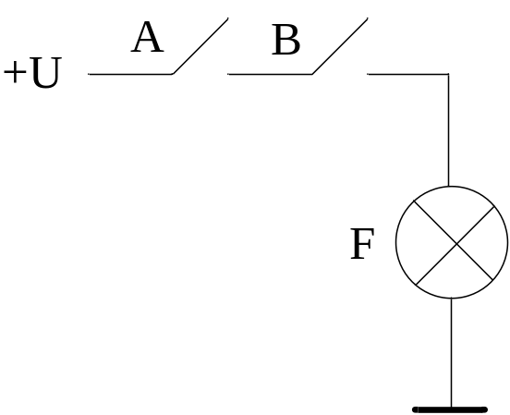
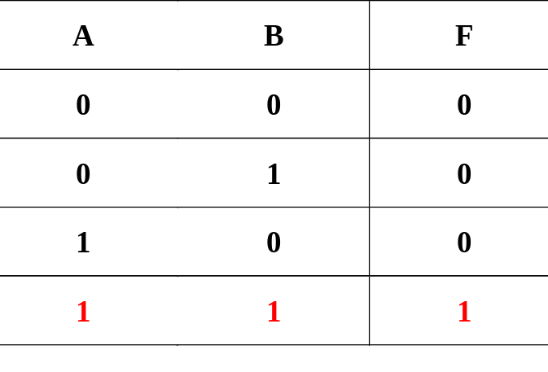

2、逻辑代数中的三种基本运算——与运算
只有当决定某一事件发生的所有条件都具备时，这一事件才会发生，这种因果关系称为与逻辑。
与逻辑真值表
与门电路符号
A
&
F
B
A
F
B
F = A · B
读做：“F等于A与B”，
或F是A、B的逻辑乘
A、B是逻辑变量，F是运算结果
运算法则：
0·0=0，0·1=0，1·0=0，1·1=1
Notes:
在如图所示的电路中，只有当两个开关A和B均闭合时，灯F才会亮，因此，灯F和开关A、B之间的关系是与逻辑关系，逻辑代数中，与逻辑关系用与运算描述，其运算符号是“·”，有时也用“^”表示，与逻辑关系可表示为
与门电路符号上图为——国标符号，下图为——国外符号

Slide 19
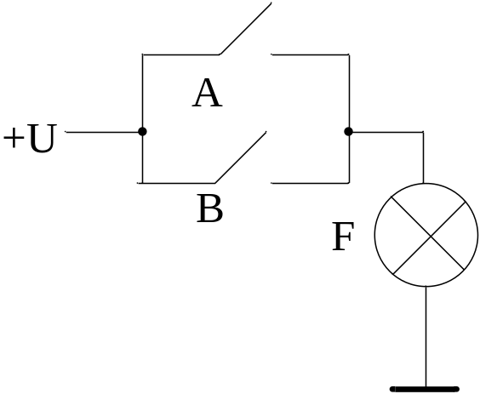
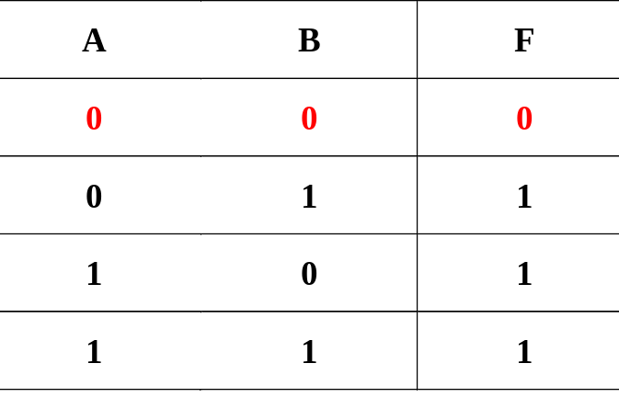
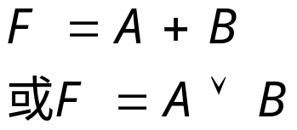
2、逻辑代数中的三种基本运算——或运算
决定某一事件发生的所有条件中，只要有一个或一个以上的条件具备，这一事件就会发生，这种因果关系称为或逻辑。
或逻辑真值表
或门电路符号
A
≥1
F
B
A
F
B
F = A + B
读做：“F等于A或B”，
或F是A、B的逻辑加
运算法则：
0+0=0，0+1=1，1+0=1，1+1=1
Notes:
在如图所示的电路中，只有当两个开关A和B有一个闭合或均闭合时，灯F即亮，

Slide 20
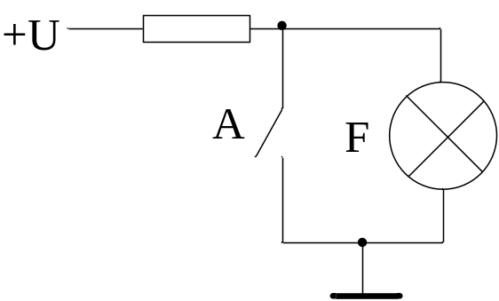
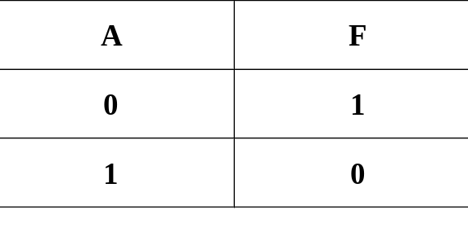

2、逻辑代数中的三种基本运算——非运算
非逻辑的输出总是输入的取反：决定某一事件发生的条件具备了，结果却不发生；而此条件不具备时，结果一定发生。
非逻辑真值表
非门电路符号
反相器
1
A
F
A
F
F = A
读做：“F等于A非”
运算法则：
0=1，1=0
Notes:
上面介绍的与或非3种逻辑运算是逻辑代数中最基本的逻辑运算，由这些逻辑运算可以组成各种复杂的逻辑关系。

Slide 21
复合逻辑运算
1 .与非运算： F = A B
A
&
A
F
B
F
B
2 .或非运算： F = A + B
A
≥1
A
F
F
B
B
3. 与或非运算：F = AB + CD
A
&
≥1
A
B
B
C
F
F
C
D
D

Slide 22

复合逻辑运算
4. 异或运算： F = A B = AB + AB
A
A+B
A
=1
B
F
B
异或门
有时也采用异或非（又称同或）运算，其逻辑表达式:
F = A B = AB + A B = A • B
A
A+B
B
同或门

Slide 23

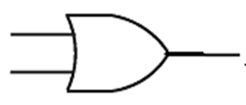
单选题
1分
以下电路中表示异或的门电路是（ ），表示非的门电路是（ ），表示或的门电路是（ ），表示与的门电路是（ ）。
1
A
1234
2
B
3241
3
C
3214
4
D
3124
提交

Slide 24
主观题
10分
请写出以下逻辑运算的结果
1、(11010001)₂+(10011101)₂=
2、(11110101)₂•(11011101)₂=
3、(10110101)₂ (11010101)₂=
正常使用主观题需2.0以上版本雨课堂
作答

Slide 25
3、逻辑函数及其表示方法
（1）逻辑函数
（2）逻辑函数的表示方法

Slide 26
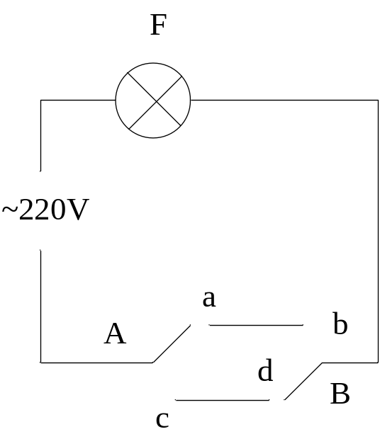

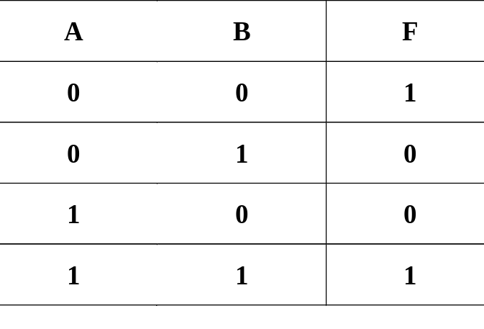
（1）逻辑函数
式中，当逻辑变量A、B的取值确定后，逻辑变量F的值就完全确定了，F是A、B的函数。A、B叫做输入逻辑变量，F叫做输出逻辑变量。
逻辑函数的真值表
Notes:
三种基本逻辑运算，在实际的逻辑电路中很少单独出现，而经常遇见的是这几种运算的组合。在如图所示的控制楼梯照明电路中，A表示楼下开关，B表示楼上开关，两个开关的上点a、b（以1表示）和下点c、d（以0表示）分别用导线连接起来。当A、B两个开关都合上或都扳下时，灯F便亮；当一个合上，而另一个扳下时，灯就灭。即A、B均为1或均为0时，F为1；其他情况，F为0。灯F与开关A、B的关系如表所示，也可表示成逻辑表达式。式中，当逻辑变量A、B的取值确定后，逻辑变量F的值就完全确定了，F是A、B的函数。A、B叫做输入逻辑变量，F叫做输出逻辑变量。

Slide 27
（1）逻辑函数
一般说，若输入逻辑变量A、B、C、…的取值确定以后，输出逻辑变量F的值也唯一地确定了，就称F是A、B、C 、…的逻辑函数，表示为F=f(A,B,C,…)
在逻辑代数中，不管是变量还是函数，它们都只有两个取值，用0和1表示。0和1没有数量的含义。
逻辑代数中的函数与普通代数中的函数的概念相比，有其自身的特点：
  （1）逻辑变量和逻辑函数的取值只有0和1两种可能。
  （2）函数和变量之间的关系是由与、或、非3种基本运算决定的。
Notes:
一般说，若输入逻辑变量A、B、C、……的取值确定以后，输出逻辑变量F的值也唯一地确定了，就称F是A、B、C 、……的逻辑函数，表示为F=f（A,B,C,…）
在逻辑代数中，不管是变量还是函数，他们都只有两个取值，用0和1表示。 0和1没有数量的含义。这一点从事件发生的因果关系去想，是很容易理解的。因为决定事件是否发生的条件——相当于变量，尽管个数可能很多，但是对于任何一个条件来说，都只有具备和不具备两种可能；而事件——相当于函数也只有发生和不发生两种情况。0和1就是表示这两种可能情况的符号，没有数量的含义。
此外，逻辑代数中的函数与普通代数中的函数的概念相比，有其自身的特点。
（1）逻辑变量和逻辑函数的取值只有0和1两种可能。
（2）函数和变量之间的关系是由与、或、非3种基本运算决定的。

Slide 28
（2）逻辑函数的表示方法
逻辑表达式——由逻辑变量和与、或、非三种运算符所构成的表达式
真值表——将输入逻辑变量的各种可能取值和相应的函数值排列在一起而组成的表格。
逻辑图——用规定的图形符号来表示逻辑函数运算关系的网络图形。
卡诺图——是一种几何图形，主要用来化简逻辑函数表达式。
波形图——用电平的高、低变化动态表示逻辑变量值变化的图形。
硬件描述语言——采用硬件描述语言来描述逻辑函数并进行逻辑设计的方法。目前应用最为广泛的有ABLE-HDL、VHDL等。
Notes:
卡诺图在后面化简逻辑函数时详细学习，这里重点看一下前3种表示方法，可以相互转换。

Slide 29
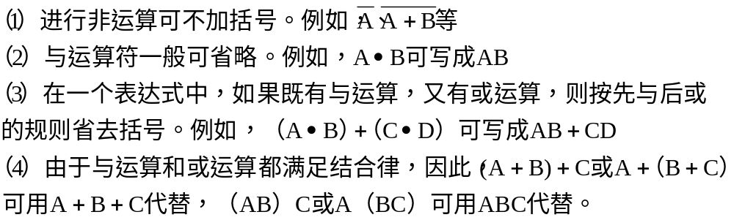
逻辑表达式
逻辑表达式的书写及省略规则：

Slide 30
真值表
一个逻辑变量只有0和1两种可能的取值，故n个逻辑变量一共有2^{n}种可能的取值组合。
真值表的组成：
  左边一栏列出变量的所有取值组合，为避免遗漏，通常各变量取值组合按二进制数据顺序给出
  右边一栏为逻辑函数值

Slide 31
真值表
真值表的特点：
  直观明了。输入变量取值一旦确定之后，即可在真值表中查出相应的函数值。
  把一个实际逻辑问题抽象成为数学问题时，使用真值表是最方便的。
  主要缺点：当变量比较多时显得过于繁琐，而且也无法利用逻辑代数中的公式和定理进行运算。
Notes:
真值表的特点：
（1）直观明了。输入变量取值一旦确定之后，即可在真值表中查出相应的函数值。所以在许多数字集成电路手册中，常常都以真值表的形式给出该器件的逻辑功能。
（2）把一个实际逻辑问题抽象成为数学问题时，使用真值表是最方便的。所以，在数字电路的逻辑设计过程中，首先分析要求，然后列出真值表。
（3）主要缺点：当变量比较多时显得过于繁琐，而且也无法利用逻辑代数中的公式和定理进行运算。

Slide 32
真值表与逻辑表达式的转换
逻辑表达式转换成真值表
  已知逻辑表达式，只要将变量的各种可能取值代入表达式进行运算，求出相应的函数值，再把变量值和函数值一一对应列成表格，就可以得到真值表
真值表转换成逻辑表达式
  只要把真值表中函数值等于1的变量组合写出来，变量值是1的写成原变量，是0的写成反变量，这样对应于函数值为1的每个变量组合就可以写成一个乘积项，只要把这些乘积项相加，就得到相应的逻辑表达式。

Slide 33
例1：有一个3位二进制数，当输入有奇数个1时，输出为1，否则输出为0。试分别写出输出函数的真值表和逻辑表达式。
解：一个3位二进制数的输入变量，分别用A、B、C表示，它有8种可能的组合，变量的取值按二进制数由小到大的顺序排列，根据题意可列出真值表。

Slide 34
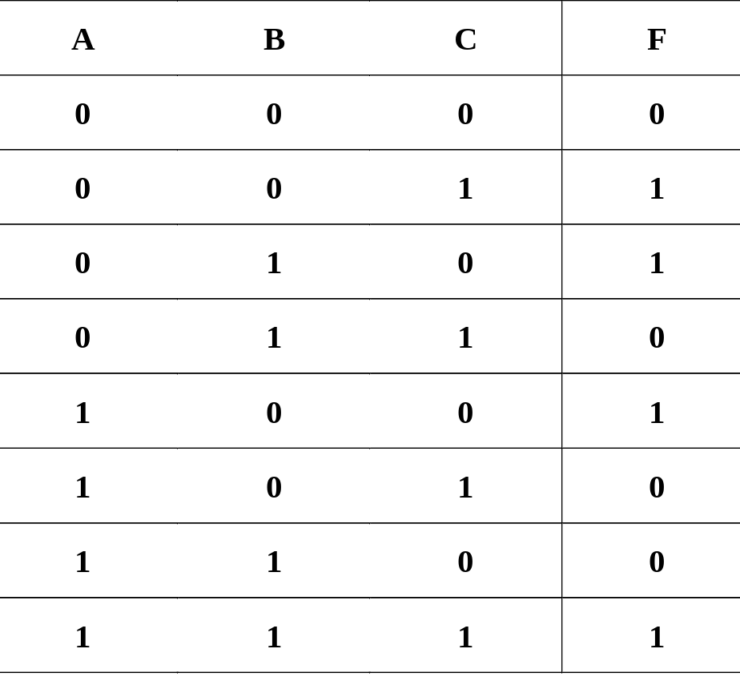

真值表
逻辑表达式：
Notes:
根据真值表可知，有4种情况函数值为1。例如A=0、B=0、C=1时，A=0、B=1、C=0时，A=1、B=C=0时，A=B=C=1时，把它们相加即可得到逻辑表达式

Slide 35
练习
1、分别指出变量A、B、C在取哪些组合时，下列函数的值为1？
（1）F(A,B,C)=AB+BC+AC
（2）F(A,B,C)=A+BC(A+B)
2、列出下列各函数的真值表，并说明F₁和F₂的关系
（1）F₁=ABC+ABC
F₂=AB+BC+CA
（2）F₁=BD+AD+CD+ACD
F₂=BD+CD+ACD+ABD

Slide 36
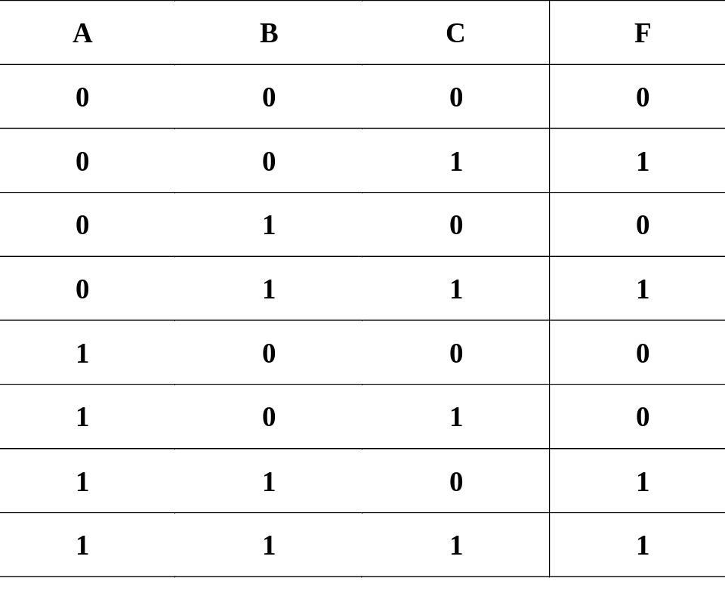
1解：(1)F的真值表
当ABC的取值组合为001、011、110、111时F的值为1

Slide 37
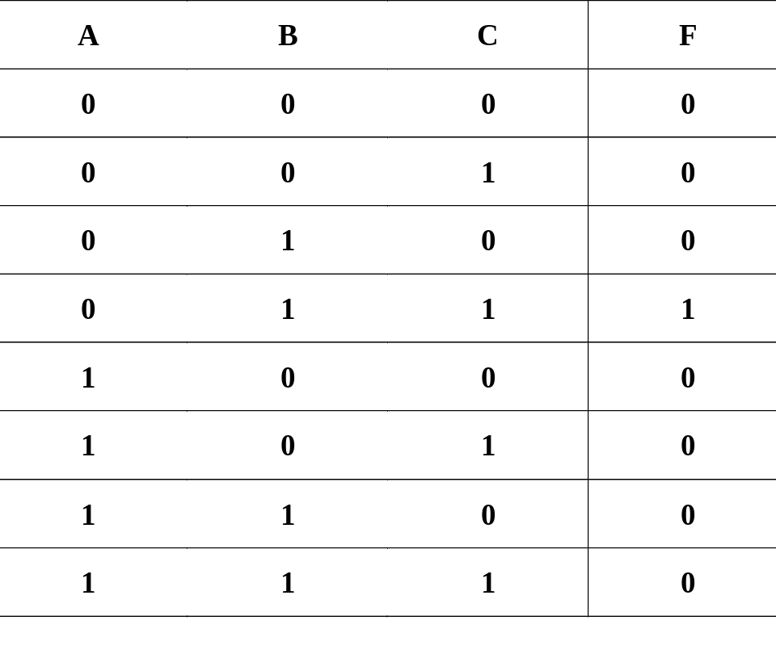
1解：(2)F的真值表
当ABC的取值组合为011时，F的值为1

Slide 38
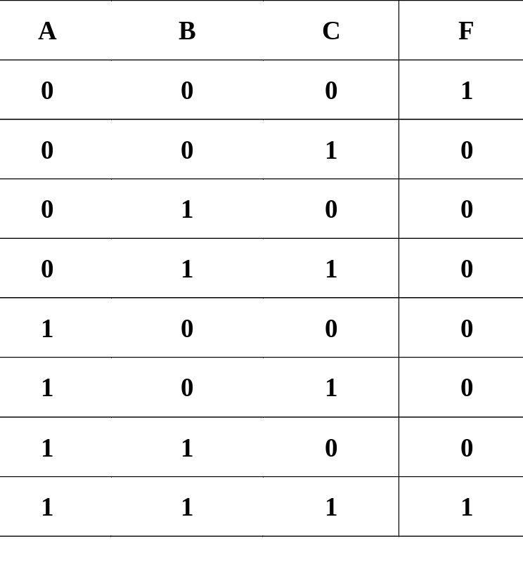
2解：(1)F₁的真值表 F₂的真值表
F₁=F₂

Slide 39
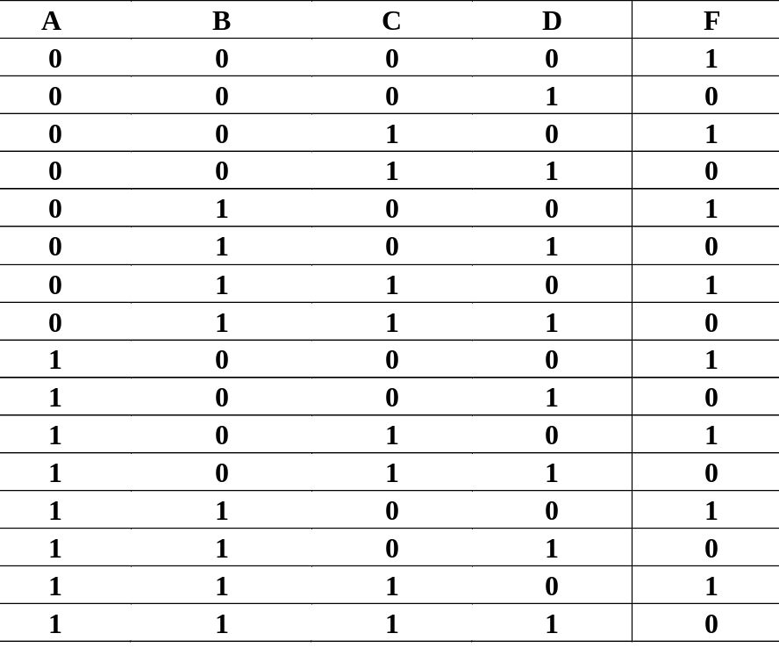
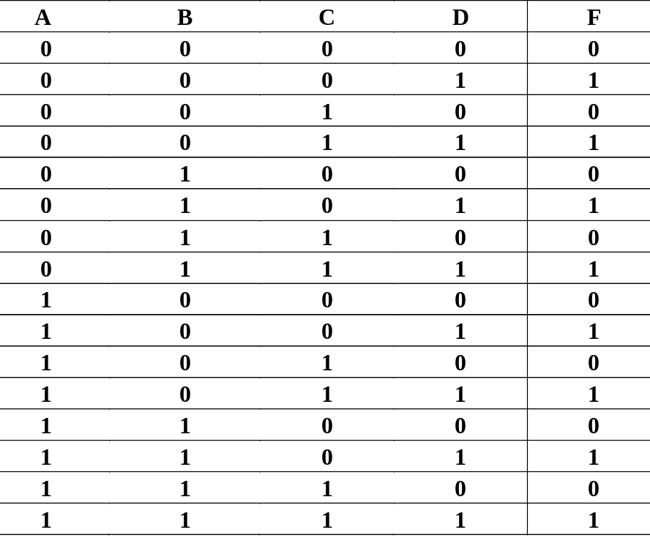
2解：(2)F₁的真值表 F₂的真值表
F₁=F₂

Slide 40
逻辑图
根据逻辑表达式画逻辑图
由逻辑电路图写出逻辑表达式

Slide 41

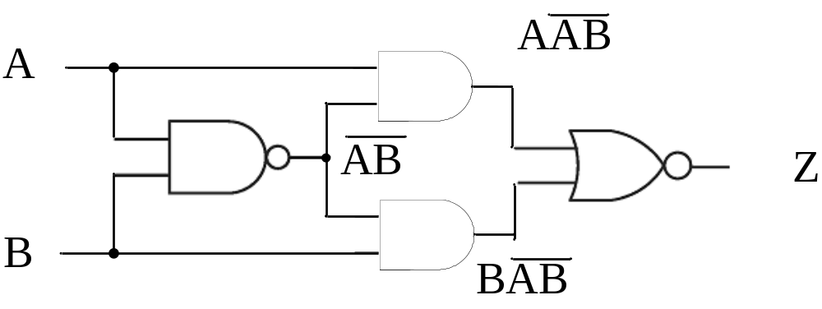
根据逻辑表达式画逻辑图
解：变量为A、B；AB是与非，用一个与非门；然后又与A和B分别与，再用两个与门；最后用一个或非门。

Slide 42
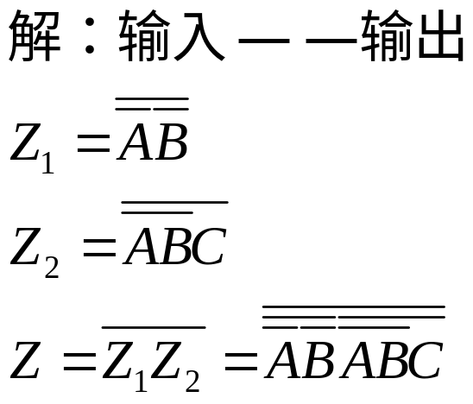
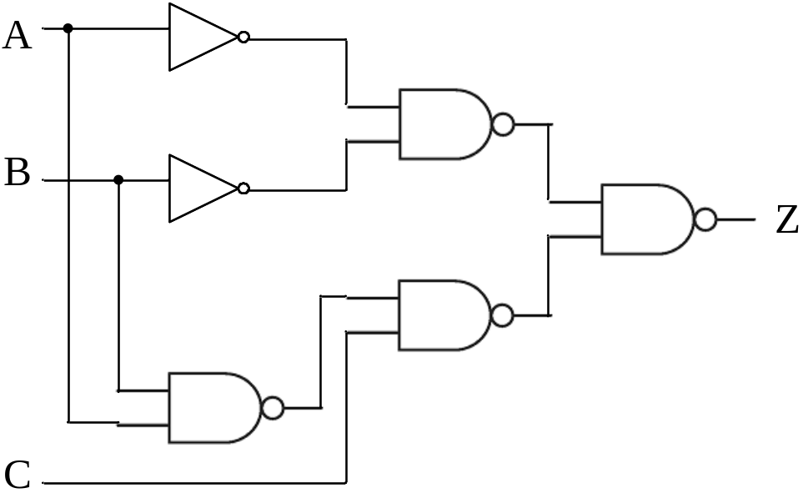
由逻辑电路图写出逻辑表达式
例3：写出如图所示电路的逻辑表达式
A
AB
Z₁
B
AB
Z₂
ABC
Notes:
为方便起见设定两个中间变量：Z1和Z2

Slide 43
第二章 计算机的逻辑部件
一、数字电路基础
二、逻辑代数
三、计算机中常用的逻辑电路

Slide 44
三、计算机中常用的逻辑电路
1、组合逻辑电路
2、时序逻辑电路
3、阵列逻辑电路

Slide 45
1、组合逻辑电路
如果逻辑电路的输出状态仅和当时的输入状态有关，而与过去的输入状态无关，称这种逻辑电路为组合逻辑电路。
常见的组合逻辑电路：
  三态门
  异或门
  加法器
  算术逻辑单元
  译码器
  数据选择器等

Slide 46
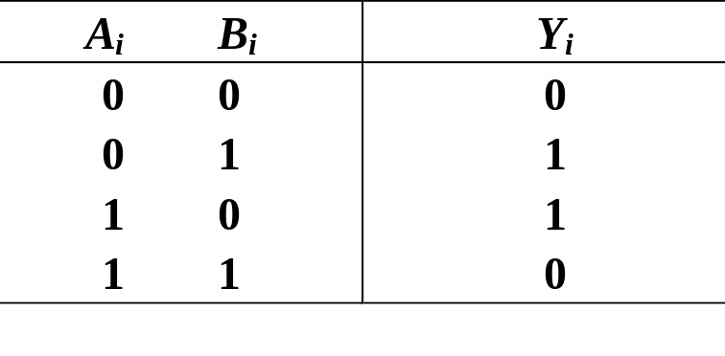
异或门
A_{i}
Y_{i}
B_{i}
逻辑图
真值表

Slide 47
异或门的应用
可控原/反码输出电路
  把异或门的一个输入端作为控制端，另一个输入端作为数码输入端
  当控制端为1时，输出为输入的反码
  当控制端为0时，输出为输入的原码
半加器
数码比较器
  当A_{i}=B_{i}时，Y_{i}=0
  当A_{i}=B_{i}时，Y_{i}=1
奇偶检测电路
  当两个输入A_{i}，B_{i}包含奇数个1时，Y_{i}=1
  当两个输入A_{i}，B_{i}包含偶数个1时，Y_{i}=0

Slide 48
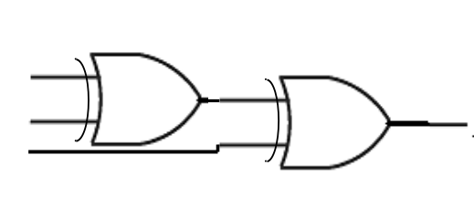
加法器
半加器：不考虑进位输入，可用异或门来实现
全加器：考虑进位输入，可用两个半加器形成。将n个全加器相连可得n位加法器
  缺点：加法时间较长
    原因：其位间进位是串行传送的，本位全加和必须等低位进位来到后才能进行，加法时间与位数有关
超前进位加法器：采用超前进位产生电路来同时形成各位进位，从而实现快速加法。

Slide 49
算术逻辑单元（ALU）
是一种功能较强的组合逻辑电路
进行多种算术运算和逻辑运算
基本逻辑结构——超前进位加法器

Slide 50
译码器
0 0 0 1
0 0 1 0
0 1 0 0
1 0 0 0
译码器
原理：
  输入：一个组合
  输出：对应的仅有一个输出为0（或1），其余输出均为1（或0）。
译码器有n个输入变量，2^{n}个（或少于2^{n}个）输出。
用途：
  把输入代码译成相应的控制电位，以实现代码要求的操作。
1 1
1 0
0 1
0 0

Slide 51
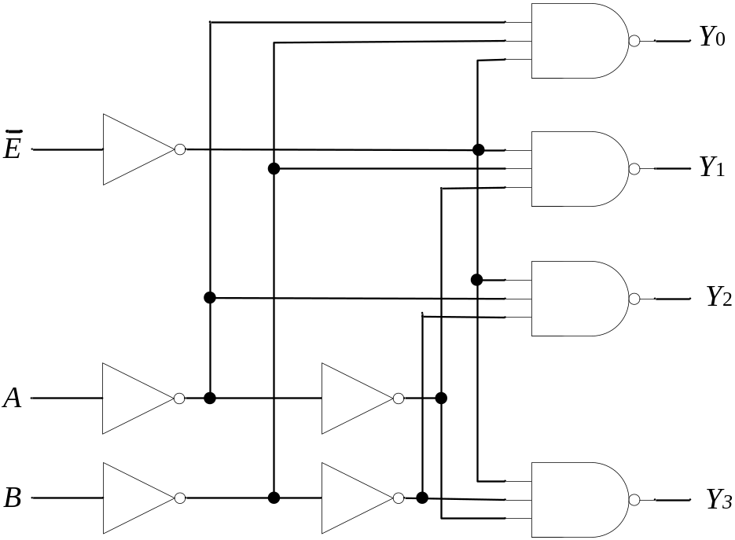
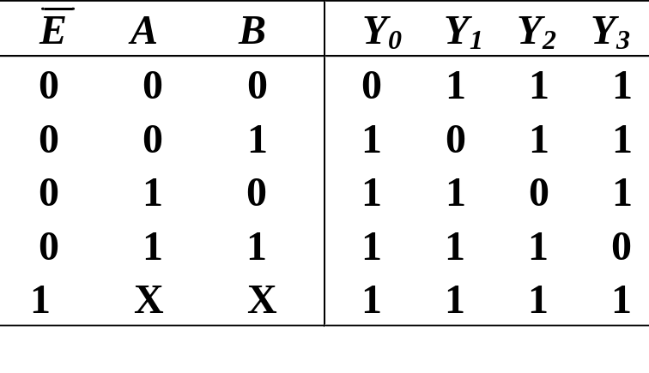
译码器

Slide 52
数据选择器
又称多路开关、多路选择器，是以“与或”门或“与或非”门为主的电路。
它能在选择信号的作用下，从多个输入通道中选择某一个通道的数据作为输出。

Slide 53
2、时序逻辑电路
如果逻辑电路的输出状态不但和当时的输入状态有关，而且还与电路在此以前的输入状态有关，称这种电路为时序逻辑电路。
触发器——能存储信息的元件，是构成时序电路的基础。
  按时钟控制方式分
    电位触发
    边沿触发
    主-从触发等
  按功能分
    R-S型
    D型
    J-K型等

Slide 54
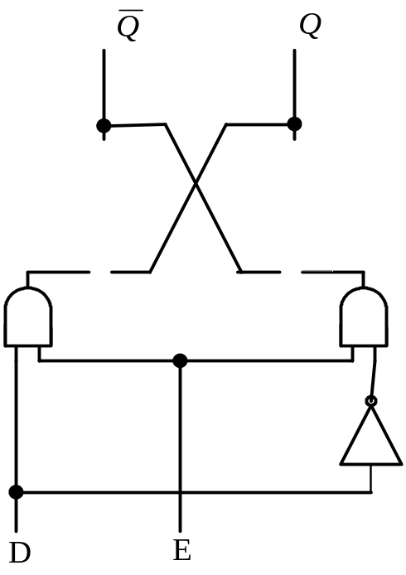
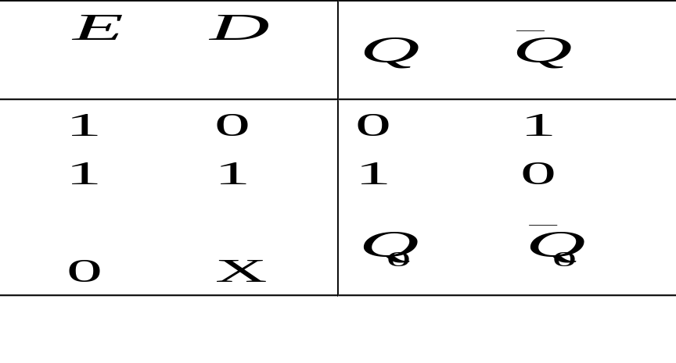


电位触发方式触发器
0
1
1
0
功能表
0
0
0
1
D
0
0
0
由E控制D和 能否进入触发器；当E=1时，二者进入基本触发器，此时 ；当E=0时，二者被封锁，触发器状态保持。

Slide 55
电位触发方式触发器
锁定触发器（锁存器）
1
0
功能表
1
0
优点：结构简单
用途：暂存器
0
1
1
1
D
0
0
1
由E控制D和 能否进入触发器；当E=1时，二者进入基本触发器，此时 ；当E=0时，二者被封锁，触发器状态保持。

Slide 56
寄存器和移位寄存器
寄存器：计算机中的一个重要部件，用于暂存数据、指令等。由触发器和一些控制门组成。在寄存器中，常用的是正边沿触发的D触发器和锁存器。
移位寄存器：有移位功能的寄存器

Slide 57
计数器
按时钟方式分
同步计数器：各触发器的时钟信号是由同一脉冲来提供的，因此，各触发器是同时翻转的，它的工作频率比异步计数器高，但结构复杂。
异步计数器：高位触发器的时钟信号是由低一位触发器的输出来提供的，结构简单。
按计数顺序分——二进制、十进制

Slide 58
3、阵列逻辑电路
阵列是指逻辑元件在硅芯片上以阵列形势排列。
常见的阵列逻辑电路：
  随机读写存储器（RAM）
  只读存储器（ROM）
  可编程序逻辑阵列（PLA）
  可编程序阵列逻辑（PAL）
  通用阵列逻辑（GAL）
  门阵列（GA）
  宏单元阵列（MA）
  可编程门阵列（PGA）。

Slide 59
小结
四种逻辑操作（与、或、非、异或）（掌握）
常用的逻辑门电路（理解）
计算机中常用的逻辑电路（理解）

